Slide 1
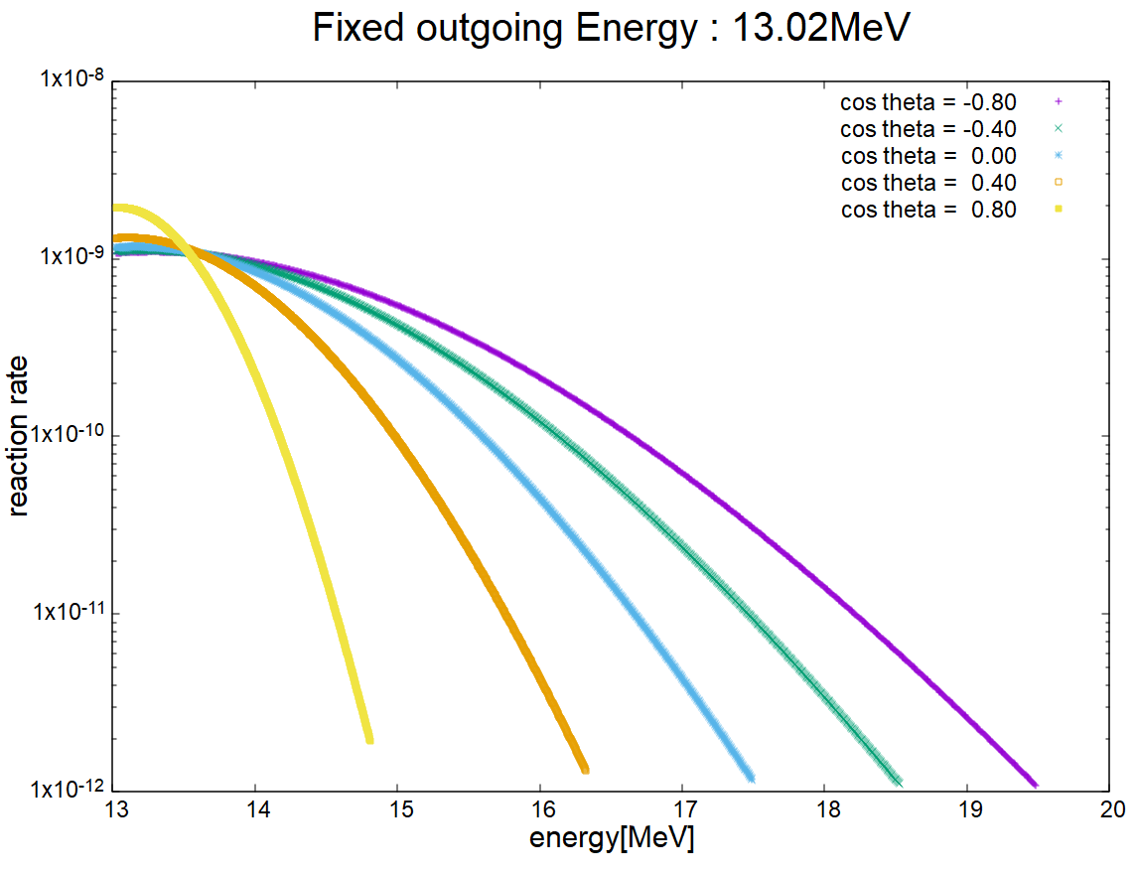
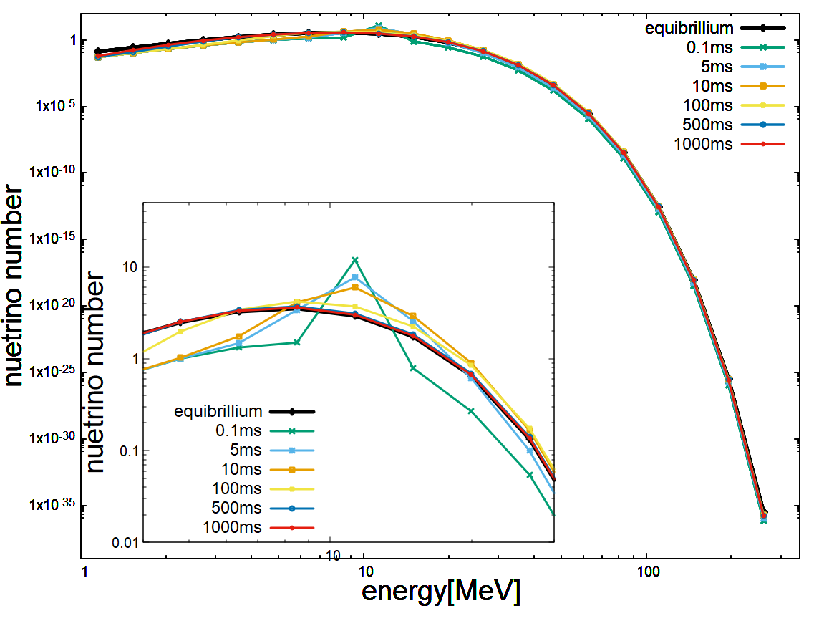
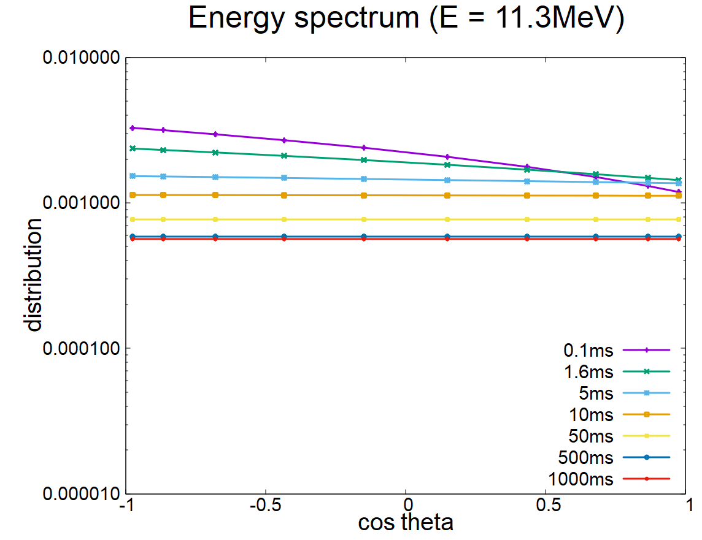
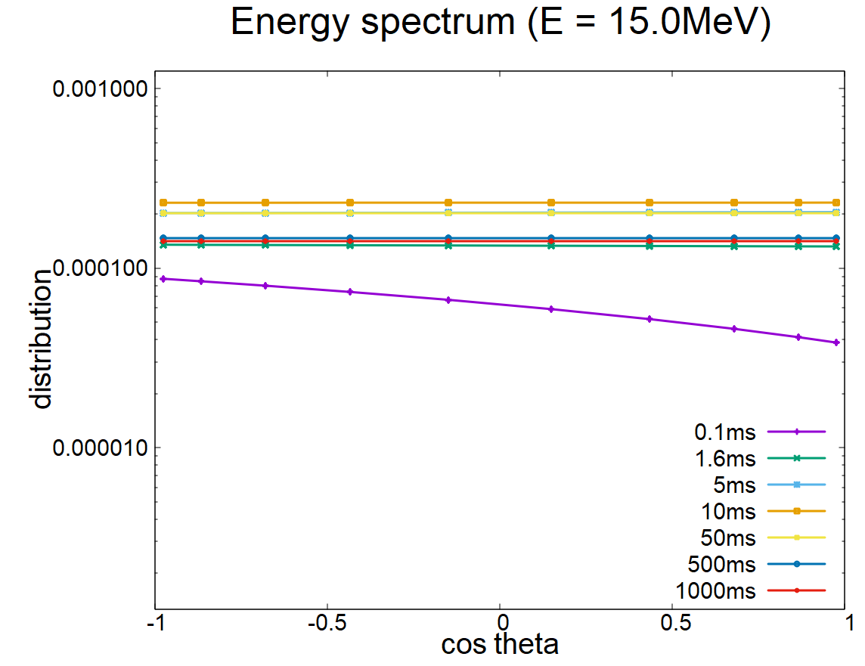
１．Introduction
新学術「地下宇宙」第9回超新星ニュートリノ研究会＠九州大学 2023/03/02-03
ニュートリノ核子散乱を考慮した熱化に対する影響
伊藤 侃(早稲田大学M1)
Abstruct：
サブグリッドを用いたOneZone計算を行い、エネルギー変化を含むニュートリノ核子散乱の効果を調べる。
３．Result
Boltzmann方程式を解くときに考えるエネルギーメッシュ幅に比べ、ニュートリノ核子散乱におけるエネルギー変化は小さい。しかし、角度によって、入射エネルギーに反応率の変化率が大きく変わる。そのため精度よく考慮するためには、サブグリッドを用いて計算することが良いと考えられる。
$$p$$
$$n$$
$$\frac{1}{c}\frac{∂f}{∂t}+\frac{∂f}{∂s}=\frac{1}{c}{\left[\frac{∂f}{∂t}\right]}_{coll}$$
$$n$$
$$p$$
$$n$$
$$n$$
$$p$$
$$ν$$
$$ν$$
$$p$$
$$ν$$
$$n$$
$$ν+N→ν+N$$
恒星進化の最終段階において、重力崩壊によりコアから衝撃波が生まれるが、内部で停滞してしまう。ニュートリノ加熱によって、停滞していた衝撃波が復活し、重力崩壊型超新星爆発に至る。ニュートリノを通したエネルギー輸送が、加熱効率を決めるため、ニュートリノ反応を適切に取り扱う必要がある。
その中でも今回は、核子の反跳を含むニュートリノ核子散乱がニュートリノの運動量空間分布に及ぼす影響について、OneZone計算を用いて調べる。
２．Methods
OneZone計算：移流項を無視し、運動量空間の時間発展のみに 注目する計算手法
散乱過程
$$\frac{1}{c}\frac{∂f}{∂t}=\frac{1}{c}\int{\frac{dε^{′}ε^{′2}}{{\left(2π\right)}^{3}}}\int{dΩ^{′}}R_{scat}\left(ε,Ω;ε^{′},Ω^{′}\right) f\left(ε,Ω\right) \left[1−f\left(ε^{′},Ω^{′}\right)\right]$$
$$−\frac{1}{c}\int{\frac{dε^{′}ε^{′2}}{{\left(2π\right)}^{3}}}\int{dΩ^{′}}R_{scat}\left(ε^{′},Ω^{′};ε,Ω\right) f\left(ε^{′},Ω^{′}\right) [1−f\left(ε,Ω\right)]$$
ニュートリノの数とニュートリノのエネルギー関係から、散乱を繰り返していくと熱的平衡状態に分布が変化していく事がわかる。また、高エネルギーを持つニュートリノ側から平衡状態に近づいていることも確認できる。
運動量空間における角度分布の時間変化を示すように、分布関数の非等方性を持つ分布は等方的な分布に変化し、その後、等方性を保ちながらエネルギー分布を変化させていく。これは散乱過程においてエネルギーの変化量が少ないため、先に等方化が起き、熱的平衡状態への再分布が起こると考えられる。
サブグリッドを用いて非等エネルギー散乱を組み込む
$$ε$$
$$R_{scat}^{reconst}\left(ε,Ω;ε^{′},Ω^{′}\right)$$
４．Summary
$$=\frac{\int_{ε}{{ε^{′′}}^{2}dε^{′′}}∫{ε^{′}}^{2}dε^{′}R_{scat}\left(ε^{′′},Ω;ε^{′},Ω^{′}\right)f\left(ε^{′′},Ω\right)[1 −f(ε^{′},Ω^{′})]}{\int_{ε}{{ε^{′′}}^{2}dε^{′′}f(ε^{′′},Ω)}}$$
OneZone計算において、ニュートリノ核子散乱によりエネルギーのやり取りが起きる状況を計算している。超新星内での寄与の仕方はニュートリノの分布関数にも依存するため不明だが、サブグリッドを使えば、ボルツマン方程式の反応率を変えるだけで計算することが出来る。今後の展望として、ニュートリノ核子散乱における核子の反跳以外の寄与を含んだ同様の解析を行い、最終的に超新星計算に搭載することで、超新星爆発のメカニズムにおいて、ニュートリノ核子散乱によるエネルギー変化がどのように寄与するかを調べる。
エネルギー: $N_{ε}=20$ $(1 MeV≤ε≤300 MeV)$
サブグリッド: $N_{ε_{sub}}=8$
角度: $(N_{μ_{ν}},N_{φ_{ν}})=(10,6)$
バックグラウンド：
$ρ≃{10}^{10}g/cc$ , $T≃2.698MeV$ , $Ye≃0.2447$

